Slide 1

تبويب النص Text

Slide 2

تبويب النص Text
ت | الايعاز ( الايقونة ) ووظيفتها
1 | Text Box :- مربع نص
2 | Quick Parts
3 | Word Art :- نص مزخرف
4 | Signature Line :-سطر توقيع
5 | Date &Time :- الوقت والتاريخ
6 | Object :- كائنات

Slide 3

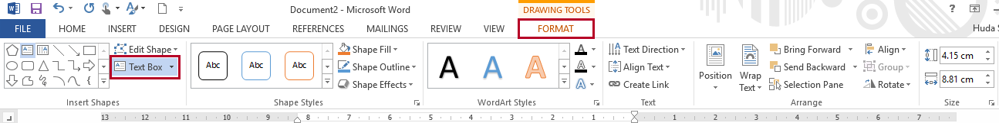
مربع نص
مربع النص هو عنصر، حاله حال الأشكال، الجداول، المخططات إلخ، تتم إضافته لاحتواء النصوص في أي موضع في المستند، فهو قابل للتحريك، التحجيم، والتنسيق. ويمكن أن يكون مفيدًا لشد الانتباه أو التركيز على نص محدد ضمن المستند.
استخدم هذا الخيار إذا كنت ترغب في التحكّم بتنسيق مربع النص بنفسك. اذهب إلى تبويب إدراج Insert، انقر على زر مربّع نص Text Box واختر رسم مربّع نص Draw Text Box:
سيتحول شكل المؤشر إلى علامة سوداء، انقر فوق أي منطقة من الصفحة، واسحب الفأرة مع الاستمرار بالنقر إلى أن تحصل على الحجم المطلوب ثم أفلت زر الفأرة:
ستلاحظ أيضًا ظهور تبويب تنسيق Format يظهر شريط والذي يحتوي على خيارات متنوّعة لتنسيق مربّعات النص ومحاذاتها. ويحتوي أيضًا على أمر مربع نص نفسه الذي استخدمته في رسم مربّع النص أعلاه:

Slide 4

احلى الصديقات

Slide 5
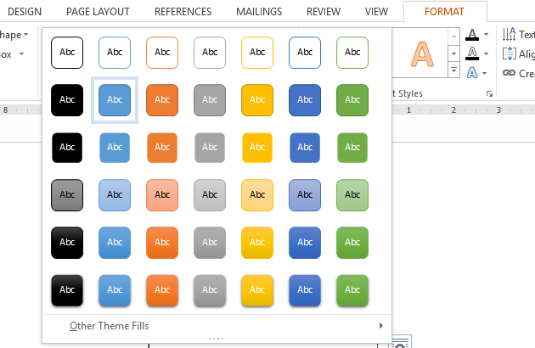

Slide 6
احلى الصديقات

Slide 7
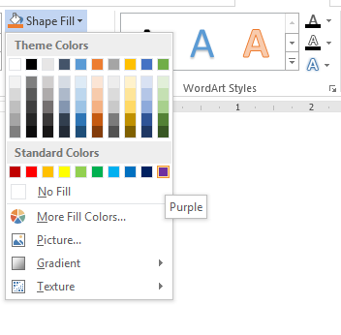

Slide 8
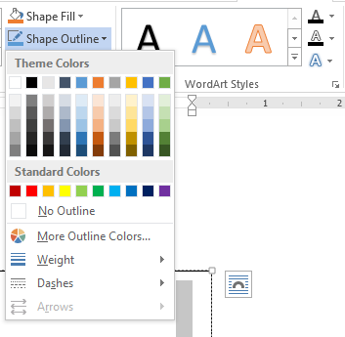

Slide 9
احلى الصديقات

Slide 10

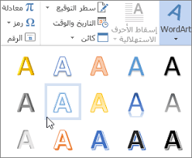
نص مزخرف

Slide 11
احلى الصديقات

Slide 12
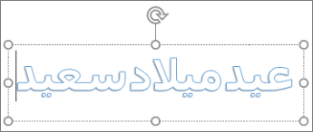

Slide 13
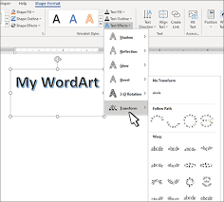

Slide 14
